Slide 1
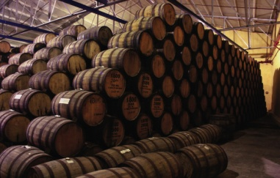
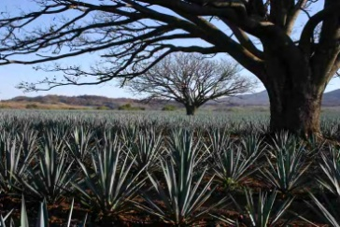
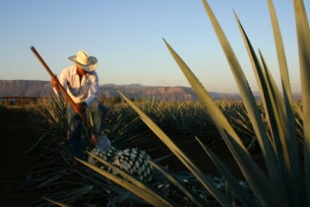
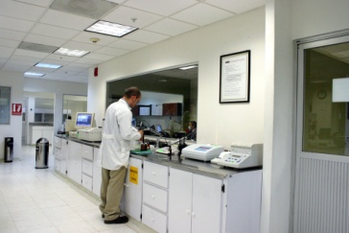
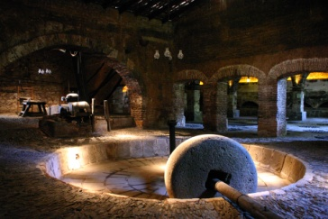
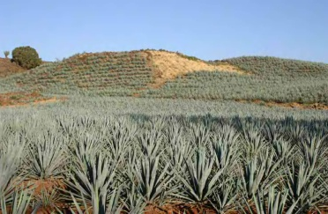
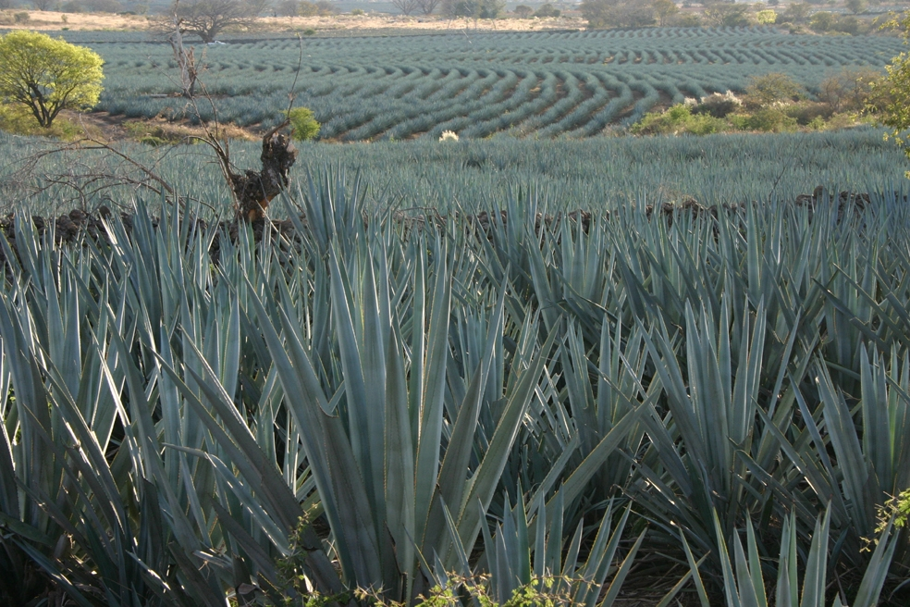
EL IMPACTO ECONÓMICO DE LA PIRATERÍA Y
LA FALSIFICACIÓN

Slide 2
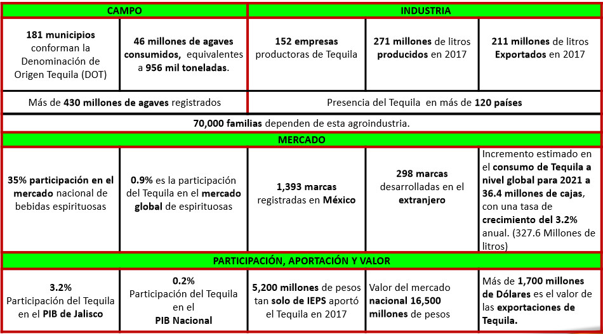
EL TEQUILA EN NÚMEROS

Slide 3
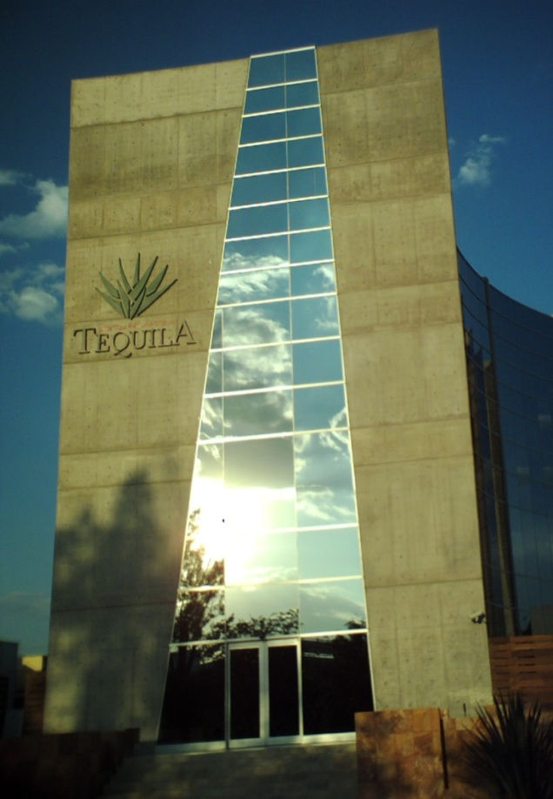
CONSEJO REGULADOR DEL TEQUILA
Unidad de Verificación
Organismo de Certificación
Laboratorio de pruebas
NOM-006-SCFI-2012 Bebidas Alcohólicas – Tequila – Especificaciones
NOM-142-SSA1 Bebidas Alcohólicas. Especificaciones Sanitarias. Etiquetado Sanitario y Comercial
NMX-V-049-NORMEX Bebidas Alcohólicas. Bebidas Alcohólicas que contienen tequila - Denominación, Etiquetado y Especificaciones.
Tercero autorizado por la COFEPRIS (NOM 251 y UV para toma de muestras)
Tercero autorizado

Slide 4
TOP TEN DE PAÍSES IMPORTADORES DE TEQUILA 2017
País L. a 40% Alc. Vol. Lugar % del Total
ESTADOS UNIDOS DE AMERICA 171 914 158 1 81.44%
ESPAÑA 5 314 370 2 2.52%
ALEMANIA 4 636 013 3 2.20%
FRANCIA 3 047 047 4 1.44%
JAPON 2 005 669 5 0.95%
LETONIA 1 797 570 6 0.85%
SUDAFRICA 1 612 898 7 0.76%
CANADA 1 469 550 8 0.70%
REINO UNIDO DE LA GRAN BRETAÑA
E IRLANDA DEL NORTE 1 449 663 9 0.69%
SINGAPUR 1 288 021 10 0.61%
EXPORTACIONES TOTALES: 211 103 519

Slide 5
EXPORTACIONES DE TEQUILA POR ADUANA ENERO – DICIEMBRE 2017

Slide 6
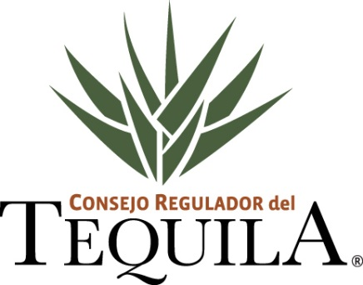
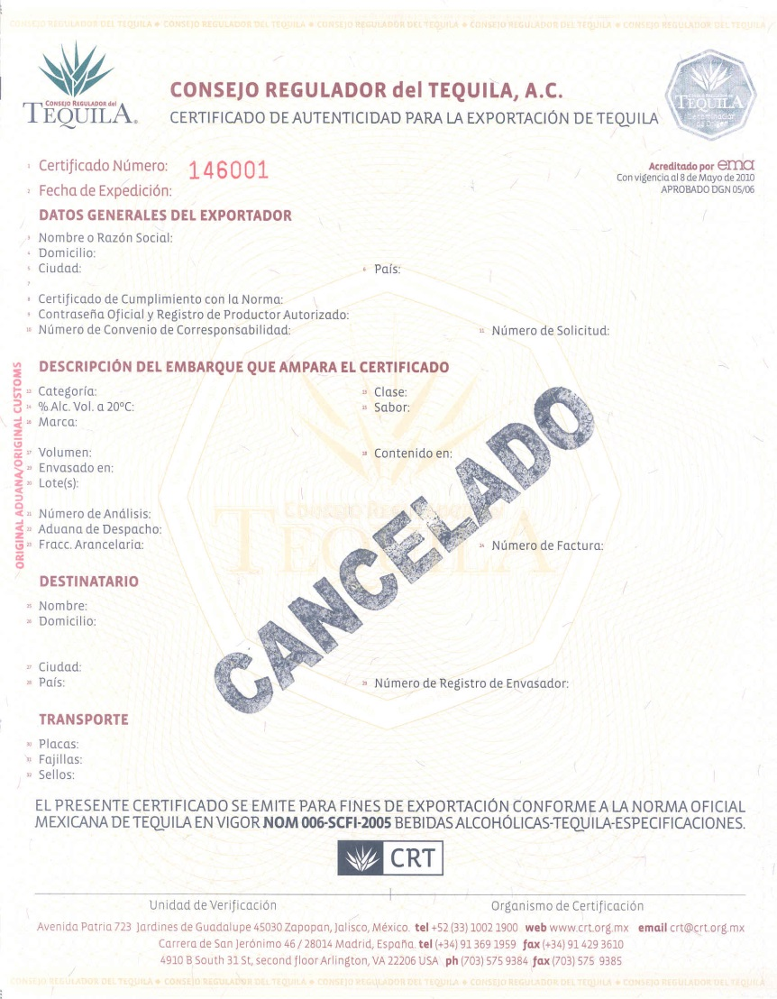
CERTIFICADO DE AUTENTICIDAD PARA LA EXPORTACIÓN DE TEQUILA

Slide 7
FRAUDE -CONTRA
LA DENOMINACIÓN DE ORIGEN TEQUILA
Son exportados como aguardientes, destilados, alcoholes y licores de agave.
Son importados como Tequila.
Falsifican el Certificado de Autenticidad emitido por el CRT, o presentan Certificados de Origen ante la Aduana Internacional como Tequila.
Son comercializados como Tequila en los países destino y utilizados también para la preparación de cócteles en bares y restaurantes (por ejemplo margaritas).
© Derechos Reservados. Consejo Regulador del Tequila, A.C., México 2009

Slide 8
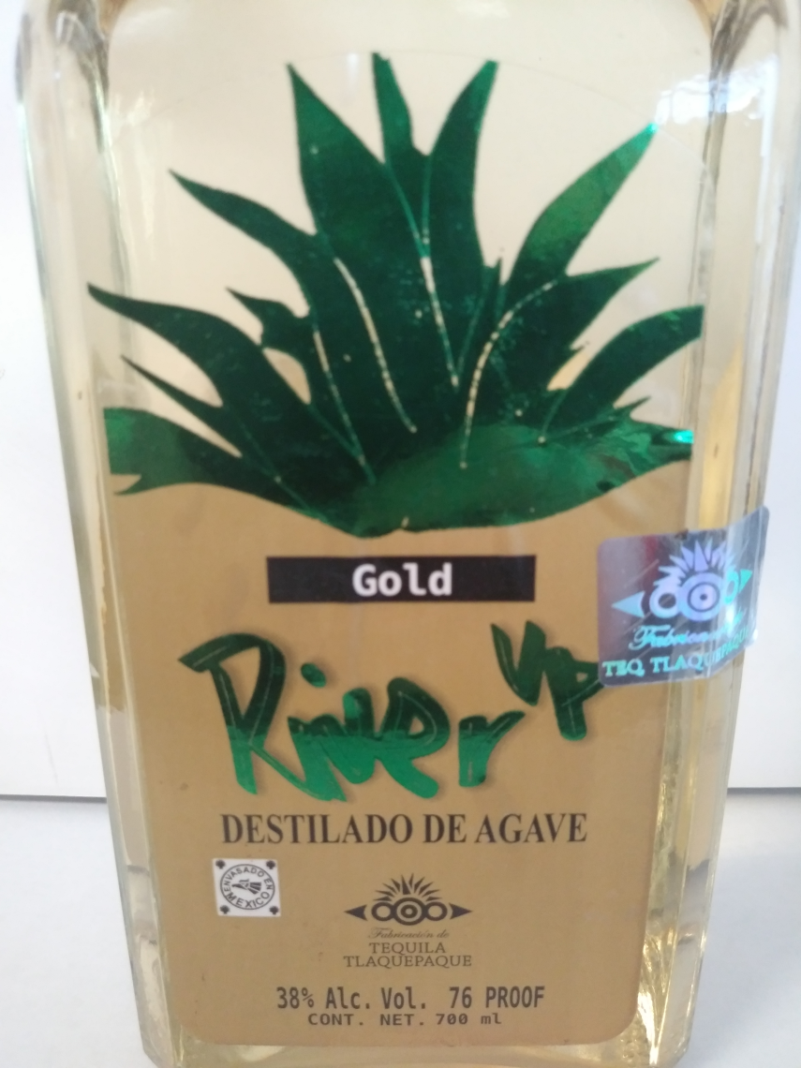
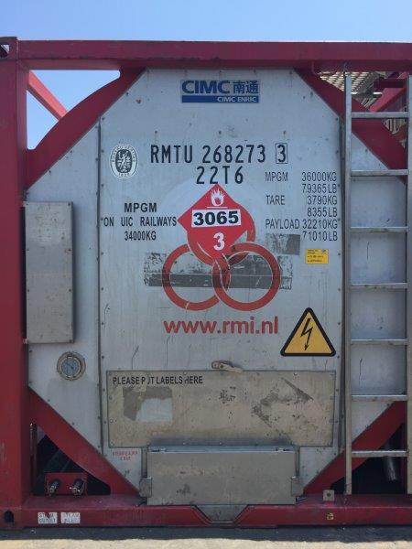
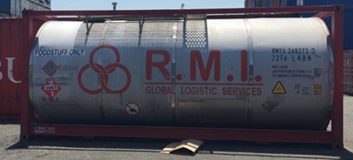
¿COMO SE EXPORTAN?

Slide 9
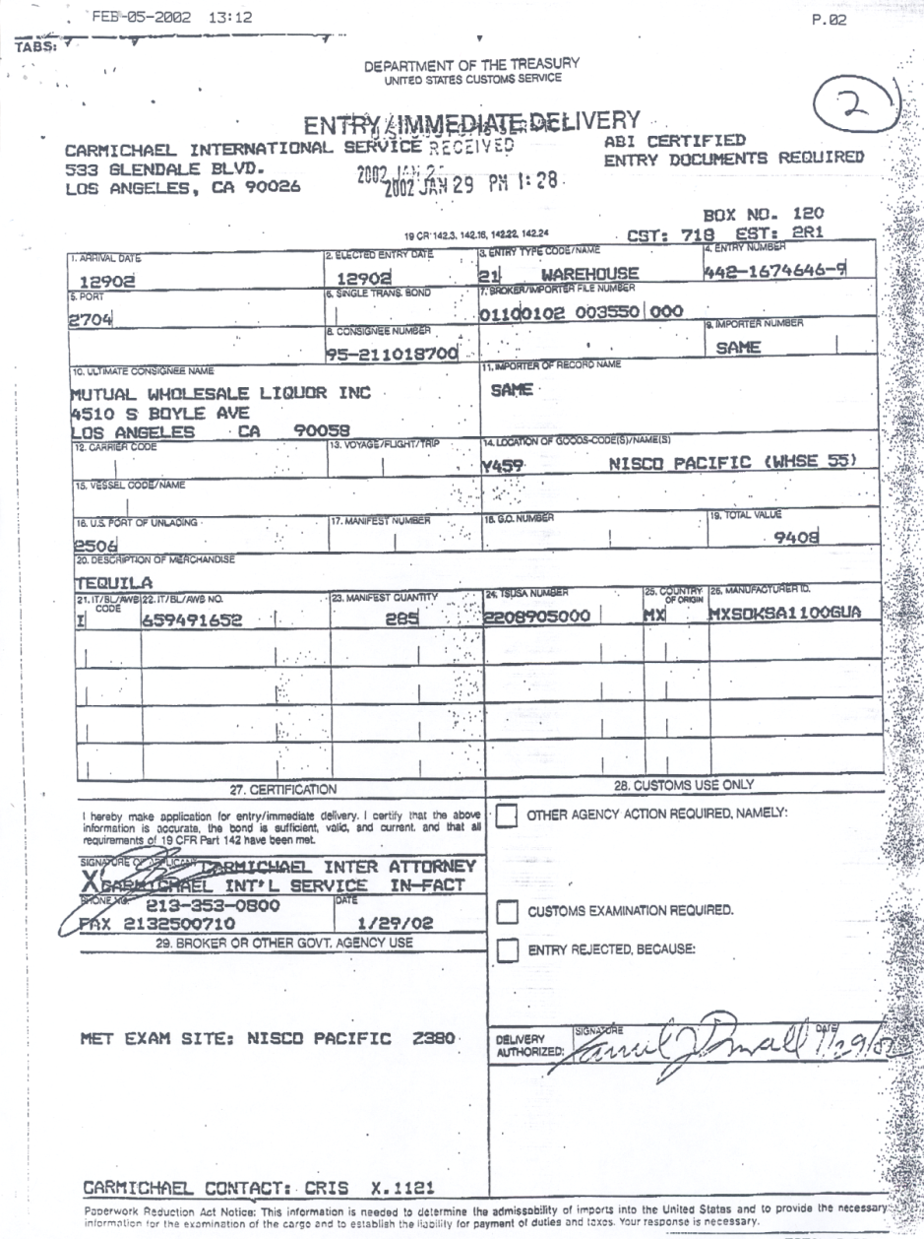
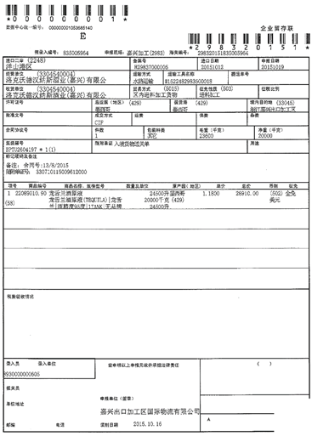
¿COMO SE IMPORTAN?

Slide 10
NUESTRA EXPERIENCIA
Detecta en Aduana Mexicana
Llega a país destino el embarque
Enviamos alerta a la Aduana Internacional
Si es importado como Tequila notifican al CRT
Las Aduanas verifican como va a ser importado.
El CRT presenta denuncias
El embarque es
retenido
Y destruido.

Slide 11
FRAUDE EN LAS ADUANAS INTERNACIONALES
PROBLEMATICA
Se han detectado destilados, etanoles y licores de agave que han sido importados como Tequila.
Aduanas internacionales no tienen la facultad de detener un embarque cuando se atenta contra una Denominación de Origen. Solo pueden retenerlo por 3 días.
Gracias a la Gestión Coordinada en Fronteras se ha logrado detener productos falsos en Uruguay, Estados Unidos, Alemania y Chile.

Slide 12
COOPERACIÓN DE ADUANAS EXTRANJERAS
Autoridad Nacional de Aduanas.
Régimen de la Propiedad Intelectual e Industrial en la Zona Libre de Colón y Aduanas
La Ley 35 de 1996 que regula la Propiedad Industrial en la República de Panamá le ha concedido a la Dirección General de Aduanas y a la Zona Libre de Colón facultad para inspeccionar y/o retener mercancía que se encuentre en trámite en aduana de cualquier parte del territorio nacional o en tránsito dentro de la Zona Libre de Colón, que pueda estar infringiendo las normas sobre Propiedad Industrial o de Derecho de Autor.
Esta facultad la pueden ejercer actuando de oficio o por órdenes de autoridad competente

Slide 13
ADUANAS INTERNACIONALES SOLICITEN
CERTIFICADO DE AUTENTICIDAD

Slide 14
PARA FINALIZAR
El tiempo es muy corto para lograr detener un embarque que atente contra los derechos de propiedad intelectual.
Agradecemos al SAT y a las Aduanas Internacionales por su voluntad y cooperación.
Existe limitantes para actuar de oficio (México & Extranjero).
Esto ha pasado con el Tequila, pero pudiera pasarle a cualquier producto con Denominación de Origen o Indicación Geográfica de cualquier país del mundo.

Slide 15
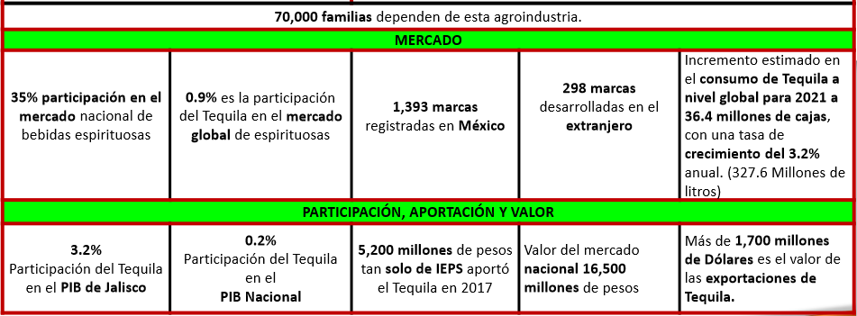
IMPACTO ECÓNOMICO – MARCA PAÍS

Slide 16
Mtro. Octavio García Muciño
ogarcia@crt.org.mx
Tel. (33) 10021900 Ext. 1907
Consejo Regulador del Tequila A.C.

